Slide 1
Schrittweises Vorgehen bei einer DMS-Einführung und speziell der Detail-Erarbeitung des Aktenplans

Slide 2


DMS-Einführungsprojekte traditionell
Vorbereitung
Kompass 'Rasenmäher'
Notes:
Unsere spontane Reaktion auf Projekte, die in Schwierigkeiten kommen: „besser planen“

Slide 3
DMS-Einführungsprojekte traditionell
Vorbereitung
Umsetzungsplan
Kompass 'Rasenmäher'
Installation
Aktenplan
anpassen
Berechtigungs-
Konzept
Notes:
Unsere spontane Reaktion auf Projekte, die in Schwierigkeiten kommen: „besser planen“

Slide 4

DMS-Einführungsprojekte traditionell
Vorbereitung
Umsetzungsplan
Kompass 'Rasenmäher'
Installation
Aktenplan
anpassen
Berechtigungs-
Konzept
Start!
Notes:
Unsere spontane Reaktion auf Projekte, die in Schwierigkeiten kommen: „besser planen“

Slide 5
DMS-Einführungsprojekte traditionell
Vorbereitung
Schulung
Aktenplan
Umsetzungsplan
Kompass 'Rasenmäher'
Installation
„Roll-out“
Schulung
DMS
Arbeitsaufnahme
Aktenplan
anpassen
Berechtigungs-
Konzept
Start
Notes:
Unsere spontane Reaktion auf Projekte, die in Schwierigkeiten kommen: „besser planen“

Slide 6
DMS-Einführungsprojekte agil
Vorbereitung
„Iteration Zero“
Kompass ‘Anpassung’
Notes:
Unsere spontane Reaktion auf Projekte, die in Schwierigkeiten kommen: „besser planen“

Slide 7
DMS-Einführungsprojekte agil
Vorbereitung
„Iteration Zero“
Kompass ‘Anpassung’
Installation
Umsetzungsplan
Notes:
Unsere spontane Reaktion auf Projekte, die in Schwierigkeiten kommen: „besser planen“

Slide 8


DMS-Einführungsprojekte agil
Vorbereitung
„Iteration Zero“
Installation
Kompass ‘Anpassung’
Umsetzungsplan
MVP
MVP
MVP
MVP
8
Notes:
Unsere spontane Reaktion auf Projekte, die in Schwierigkeiten kommen: „besser planen“

Slide 9
Denken in Teilprodukten
Das Denken in Teilprodukten ist einer der wesentlichsten Bausteine agiler Herangehens-weisen.
Es widerspricht aber unserer tief verwurzelten Neigung zum „vollständigen Plan“. Es scheint unser Bedürfnis nach Sicherheit zu vernachlässigen.
Aber nur durch Herstellung von Teilprodukten können wir uns regelmäßig Feedback verschaffen. Und darin liegt die eigentliche Sicherheit

Slide 10
Die drei Phasen des DMS-Projekts
Phase A:
Start Gesamtprojekt
Phase B:
Start Abteilung 1
Phase C:
Umsetzung Prozess 1.1
Phase C:
Umsetzung Prozess 1.2
Phase C:
Umsetzung usw.
Phase B:
Start Abteilung 2
Phase C:
Umsetzung Prozess 2.1
Phase C:
Umsetzung Prozess 2.2
Phase C:
Umsetzung usw.

Slide 11
Selbstbewertungsbögen für einen Bereich

Slide 12
Überblick über die Ergebnisse

Slide 13
Verbesserungsprofil

Slide 14
Phase B: Initialisierung des Teilprojekts einer Abteilung
Der Projektleiter bereitet sich vor.
anhand von GVPl o. ä. Vorstellungen ent-wickeln, welche Prozesse es in der Abteilung gibt
Selbstbewertungs-bögen verteilen, einsammeln, auswerten.-Präsentation erstellen.
Die Abteilungsleitung wird in das Projekt einbezogen.
Präsentation über Denken in Vorgängen, gewähltes Ablage-system, ggfls. DMS-Grundlagen
Anforderungen der AL sammeln
(z. B. mit „Remember the Future“)
Vision der AL erarbeiten
grobe Ressourcen-planung, insb. der Personalressourcen
Die Mitarbeiter werden das Projekt einbezogen.
Präsentation über Denken in Vorgängen, gewähltes Ablage-system, ggfls. DMS-Grundlagen
Anforderungen der MA sammeln
(z. B. mit „Remember the Future“)
Vision der MA erarbeiten
Visionen der verschiedenen Ebenen (Gesamtorganisation, AL, MA) abgleichen
MA über Projektablauf und agiles PM unterrichten (Sprints, Zeitaufwand, Rollen)
aus den MA Anwendervertreter im Projekt auswählen
(= motivierteste MA)
Ressourcenplanung für das Projekt, insb. Zeitressourcen der Anwendervertreter, mit AL vornehmen
Eine Prozessliste wird erstellt.
Vorgangsliste erstellen
Vorgangsliste nach Prozessen clustern
Die Vorgangscluster erhalten Prozess-namen
Die Prozesse werden grob den Prozess-gruppen zugeordnet
Die Prozessliste wird priorisiert.
1 bis 3 Prozesse mit dem größten Verbesserungs-potenzial (= Nutzen) werden identifiziert

Slide 15
Checkliste:
Einen Prozess in DMS/EIM bringen
Den Prozess grob beschreiben (mit der Methode des Story Mappings)
Wer gehört jeweils zum Vorgangsteam? Evtl. Vertreter anderer Funktionseinheiten ins Projektteam einladen.
Schnelle Verbesserungsmaßnahmen identifizieren und realisieren
Metadaten für Vorgangsordner festlegen
Gfls. Objektkategorien und Wertelisten anlegen
ggfls. Meilensteinordner definieren.
Gibt es verzahnte Prozesse?
ggfls. Ergebnisdokumente definieren.
Gibt es Folgeprozesse?
Prozesskürzel festlegen und Prozess in Aktenplan eintragen
Prozessdokumente erheben und in Vorlagenmanagement einfügen
Evtl. Namensregeln und Metadaten für Dokumente festlegen
Alle vorstehenden Regelungen im DMS implementieren. Übergangsregeln festlegen für Beteiligte, die noch keine DMS-Lizenzen haben.
Release: Kollegen schulen und Anwendung des neuen Prozesses starten.

Slide 16
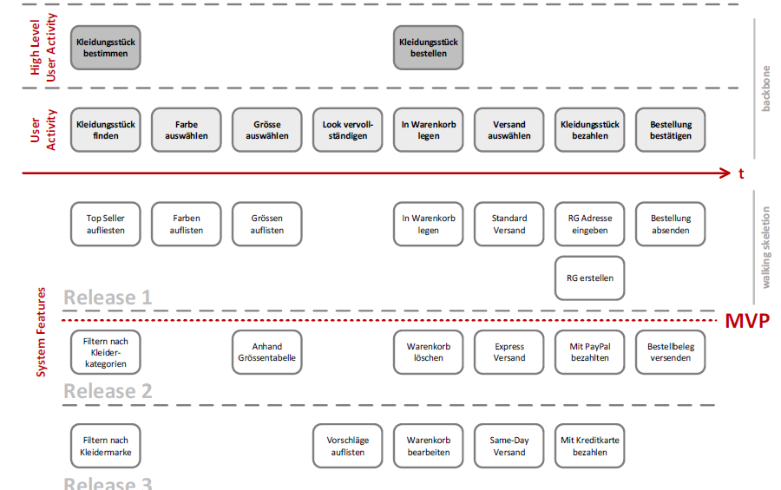
Wie komme ich zu einem MVP?

